Slide 1

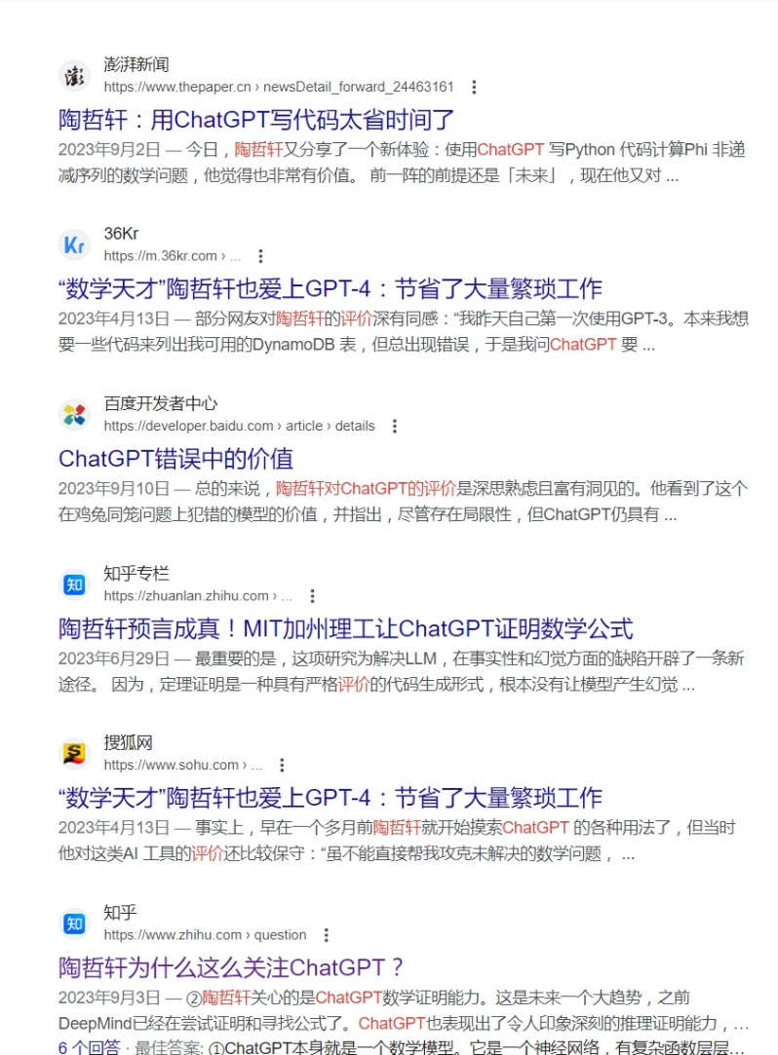

ChatGPT，全称聊天生成预训练转换器(英语：Chat Generative Pre-trained Transformer)，是OpenAI开发的人工智能聊天机器人程序，于2022年11月推出。
Get instant answers,
find creative inspiration,
learn something new.
ChatGPT can see, hear, and speak

Slide 2
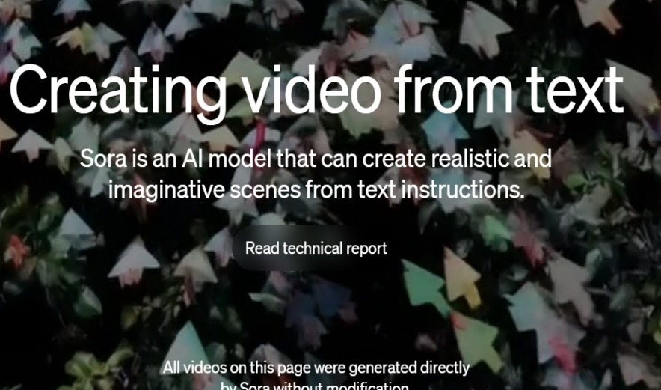
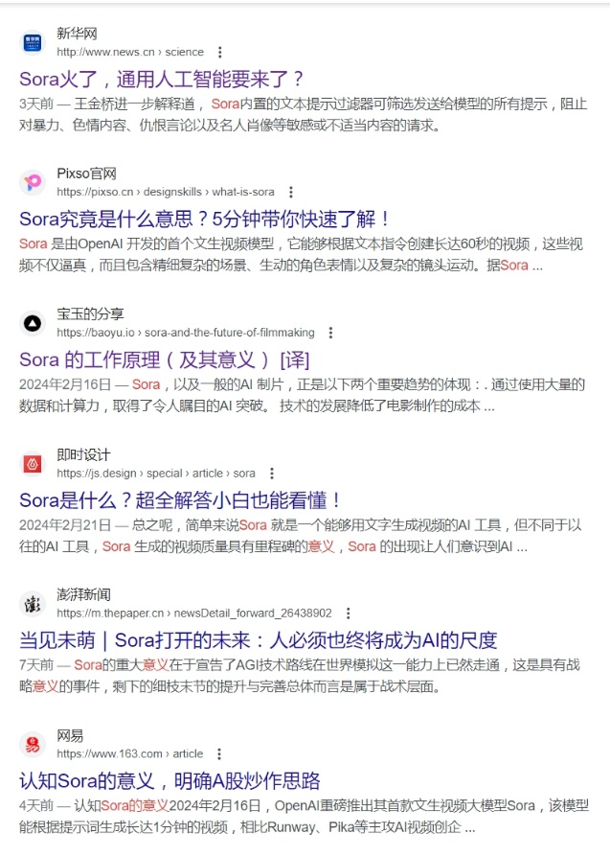
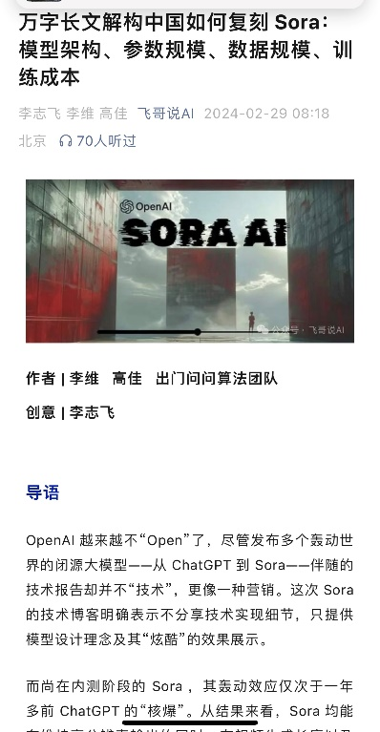
Sora 是 OpenAI 的文本到视频生成人工智能模型。 这意味着您编写一个文本提示，它会创建一个与提示描述相匹配的视频。
Sora:象征着无限的可能性、自由以及探索精神

Slide 3
ChatGPT数学原理：
概率论--概率论是用来研究随机现象的数学，是在各种领域和学科中都非常基础而重要的概念，尤其在机器学习和人工智能等领域中被广泛应用。ChatGPT的生成过程中，概率论发挥了巨大的作用。例如，通过编码器， ChatGPT通过上下文理解输入语句的意义，计算每个单词出现的概率，然后对概率最高的单词进行预测，来生成回答。
矩阵计算--矩阵计算是一种基础的数学工具，通过矩阵计算，可以处理和变换向量和矩阵。在ChatGPT的训练过程中，神经网络模型进行的就是矩阵计算。例如，在生成回答的时候，ChatGPT会将输入的单词转化为向量形式，然后让这些向量通过神经网络中的各个层，并通过矩阵运算来计算概率。如此循环反复，直到ChatGPT生成相对合适的回答。

Slide 4
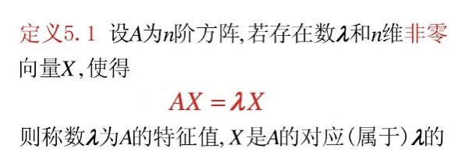
特征向量与特征值：机器学习中的隐形力量
特征向量
特征向量和特征值是线性代数中的核心概念，它们与矩阵密切相关。简单来说，对于一个给定的矩阵，特征向量是在经过该矩阵变换后方向保持不变的向量，而特征值则是衡量这种变换强度的标量。在机器学习中，数据通常以矩阵的形式表示，因此特征向量和特征值成为了理解和分析数据的重要工具。

Slide 5
特征向量与特征值在机器学习中的应用
降维与主成分分析（PCA）
在机器学习中，降维是一种常用的技术，用于减少数据的维度以简化模型并提高效率。主成分分析（PCA）是一种经典的降维方法，其核心思想就是通过特征分解找到数据的主要变化方向，即主成分。这些主成分实际上就是数据的协方差矩阵的特征向量，而对应的特征值则代表了各主成分的重要性。通过保留最大的几个特征值对应的特征向量，PCA能够将数据投影到一个低维空间，同时保留尽可能多的原始信息。
图像识别与计算机视觉
在计算机视觉领域，特征向量和特征值也扮演着重要角色。例如，在人脸识别中，可以将人脸图像表示为一个高维向量，然后利用特征值和特征向量进行降维和分类。此外，在目标检测、图像分割等任务中，也需要利用特征向量来描述图像的特征。通过提取图像的关键特征并构建特征向量空间，可以有效地提高图像识别的准确性和效率。

Slide 6
自然语言处理与文本分析
在自然语言处理领域，特征向量同样具有重要意义。例如，在文本分类任务中，可以将文本表示为一个高维向量空间中的点，其中每个维度代表一个单词或短语的出现频率或权重。通过计算这些向量的特征值和特征向量，可以找到文本的主要主题或类别。此外，在情感分析、信息检索等任务中也需要利用特征向量来描述文本的特征和情感倾向。
虽然特征向量和特征值在机器学习中具有广泛的应用前景和重要的实践价值，但在实际应用中也面临着一些挑战。首先，对于大规模数据集和高维数据，直接计算特征值和特征向量的代价往往较高。因此，需要研究高效的算法和技术来降低计算复杂度。其次，在实际应用中，数据往往存在噪声和异常值等问题，这会影响特征值和特征向量的准确性和稳定性。针对这些问题，研究者们提出了一系列改进方法和技巧来增强特征向量和特征值在机器学习中的实用性和稳定性。

Slide 7
图像处理的数学方法
授课教师：李敏
教材：
1.数字图像处理(MATLAB版), 蔡利梅, 王利娟，清华大学出版社.
参考书目：
2.图像处理与分析—变分，PDE,小波及随机方法，Tony F. Chan, Jackie shen(陈文斌，程晋译)，科学出版社。
3. Milan Sonka, Vaclav Hlavac, Roger Boyle, 图像处理、分析与计算机视觉，清华大学出版社。

Slide 8
第1章 绪论
主要内容
1.1图像的基本概念
1.2数字图像处理
1.3数字图像处理面临的问题
1.4相关术语
1.5图像处理仿真

Slide 9
1.1 图像的基本概念
1.1.1视觉与图像
1.1.2图像的表示

Slide 10
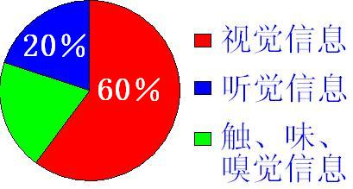
1.1.1视觉与图像
图像的基本概念
（1）视觉
人类观察世界和认知世界的重要手段
人类从外界获得的信息绝大部分是由视觉获取的。视觉信息量大，人类对视觉信息的利用率高，视觉功能很重要
给计算机、机器人或其他智能机器赋予人类视觉功能，是人类多年以来的梦想

Slide 11
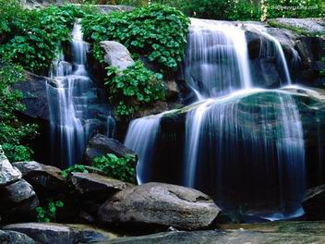

1.1.1视觉与图像
图像的基本概念
（2）图像
图像是视觉信息的重要表现方式，是对客观事物相似的、生动的描述，是光能量和人类大脑相结合的产物。
可见光成像

Slide 12
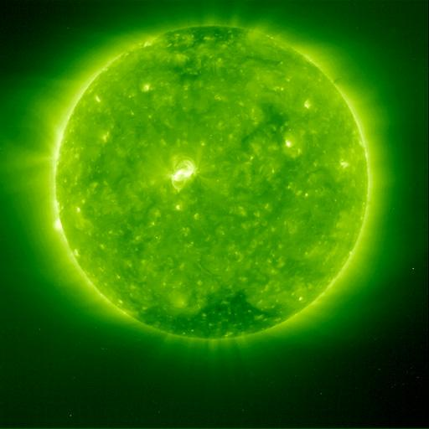
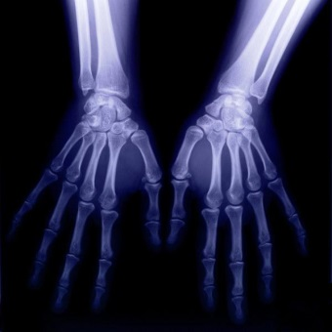
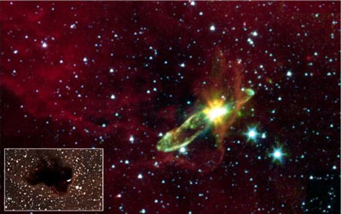
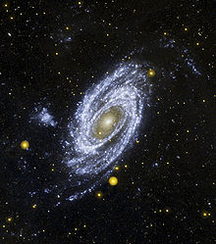
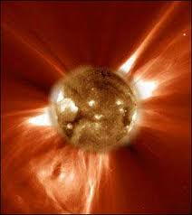
1.1.1视觉与图像
图像的基本概念
（2）图像
x射线成像
非可见光成像
红外成像
紫外线成像
延续人类视觉

Slide 13
什么是图像？
用各种观测系统以不同形式和手段观测客观世界而获得的，可以直接或间接作用于人眼并进而产生视知觉的实体。
“图”是物体投射或反射光的分布，“像” 是人的视觉系统对图的接受在大脑中形成的印像或反映。
图像是客观和主观的结合。
图像类型：模拟图像和数字图像

Slide 14
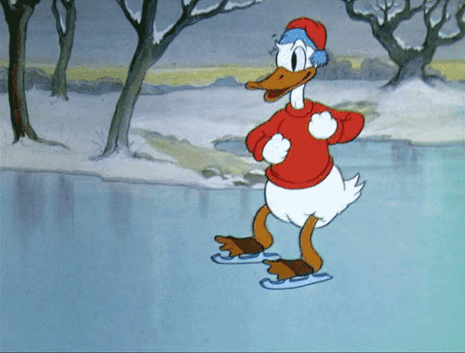
1.1.2图像的表示
图像的基本概念
（1）函数表示
图像是二维信号，定义为二维函数f(x,y)，其中，x、y是空间坐标，f(x,y)是点(x,y)的幅值
视频，又称动态图像，是多帧位图的有序组合，用三维函数f(x,y,t)表示，其中，t为时间变量，f(x,y,t)是t时刻那一帧点(x,y)的幅值

Slide 15
1.1.2图像的表示
图像的基本概念
（2）模拟图像
通过客观的物理量表现颜色的图像，如照片、印刷品、画等，空间坐标值(x,y)及每点的光强f连续，无法用计算机处理

Slide 16




1.1.2图像的表示
图像的基本概念
（3）数字图像
二维像素矩阵，矩阵中每一个点具有一种颜色

Slide 17
1.2 数字图像处理
数字图像处理（Digital Image Processing）是利用计算机对图像进行去除或衰减噪声、增强、复原、分割、提取特征等的理论、方法和技术，是信号处理的子类，相关理论涉及通信、计算机、电子、数学、物理等多个方面，已经成为一门发展迅速的综合性学科。

Slide 18
1.2 数字图像处理
1.2.1数字图像处理的主要内容
1.2.2数字图像处理技术的分类
1.2.3数字图像处理的应用

Slide 19
1.2.1数字图像处理的主要内容
数字图像处理
图像获取
图像基础处理技术
  图像变换
  图像增强
  图像平滑
  边缘检测与图像锐化
  图像复原
图像压缩编码
图像分析
  图像分割
  图像描述分析
图像综合处理技术
  图像匹配
  图像融合
  图像检索
  目标检测与跟踪
  图像水印
  立体视觉
  …

Slide 20
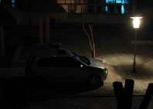
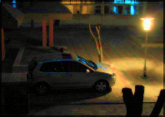
1.2.2数字图像处理技术的分类
数字图像处理
（1）图像处理
从图像到图像的处理
  改善视觉效果
  增强某些特定的信息
  去噪、增强、锐化、色彩处理、复原等

Slide 21
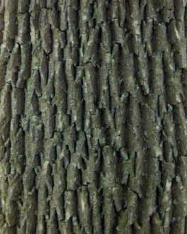
1.2.2数字图像处理技术的分类
数字图像处理
（2）图像分析
从图像到非图像的过程
  从点阵图像中找出某些数据，用来对图像内容进行识别理解
  图像分割、图像描述和分析等
status =
Contrast: 0.6303
Correlation: 0.7874
Energy: 0.0901
Homogeneity: 0.7628

Slide 22
1.2.2数字图像处理技术的分类
数字图像处理
（3）图像识别理解
根据从图像中提取出的数据，利用模式识别的方法和理论，理解图像内容。

Slide 23
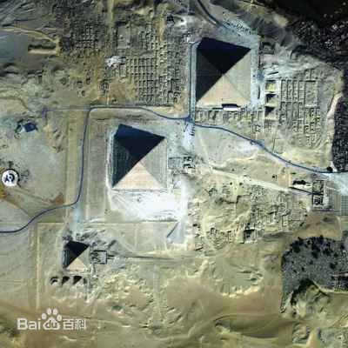
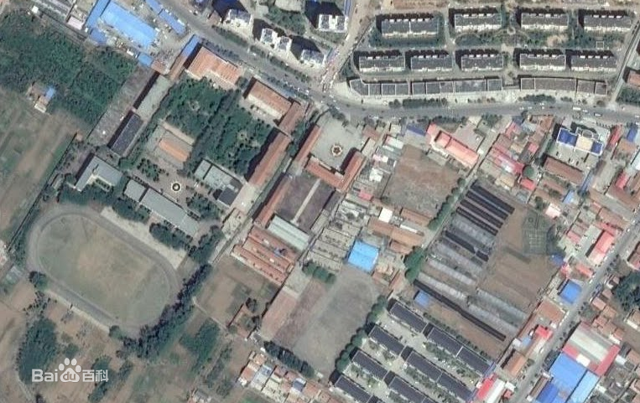
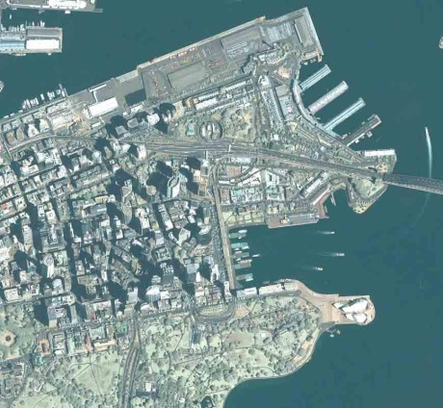
1.2.3数字图像处理的应用
数字图像处理
航空航天技术方面
主要在飞机、卫星遥感技术
NASA拍摄的埃及金字塔
水深遥感
遥感影像

Slide 24
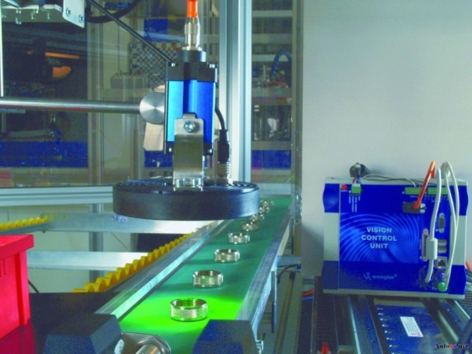
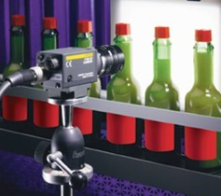
1.2.3数字图像处理的应用
数字图像处理
工业生产方面
  自动装配线中检测零件的质量、并对零件进行分类
  印刷电路板瑕疵检查
  弹性力学照片的应力分析
  邮政信件的自动分拣
  在一些有毒、放射性环境内识别工件及物体的形状和排列状态
  先进的设计和制造技术中采用工业视觉

Slide 25
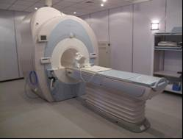
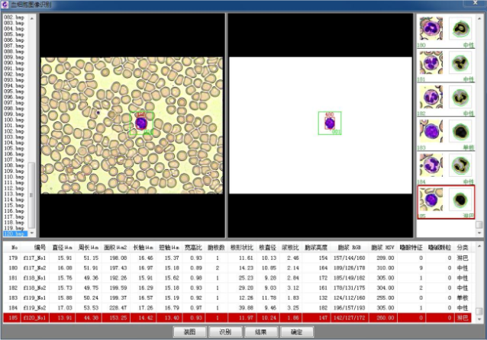
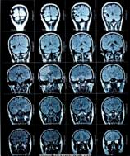
1.2.3数字图像处理的应用
数字图像处理
生物医学方面
应用十分广泛，很有成效，CT、核磁共振断层成像、超声成像、计算机辅助手术、显微医学操作等。

Slide 26
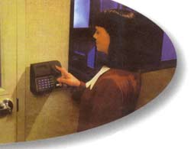
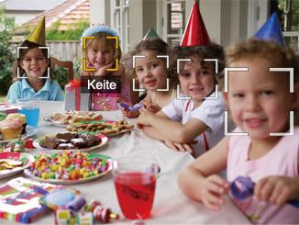
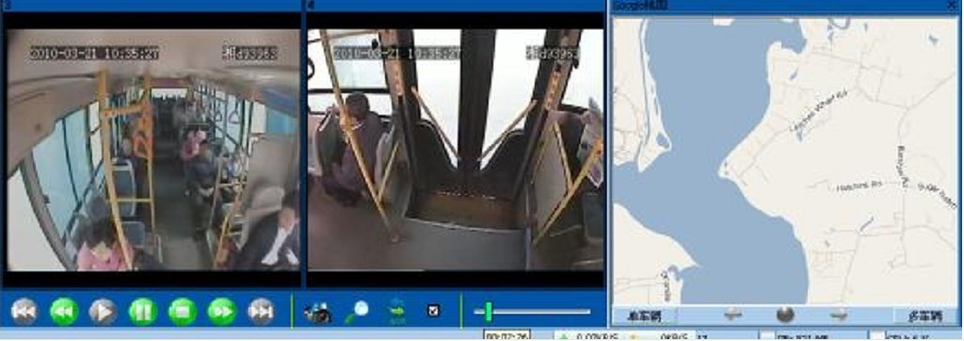
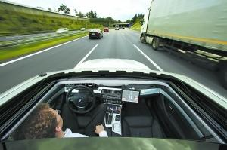
1.2.3数字图像处理的应用
数字图像处理
军事、公安方面
  导弹的精确制导
  各种侦察照片的判读
  公安业务图片的判读分析
  指纹识别
  人脸鉴别
  不完整图片的复原
  交通监控、事故分析

Slide 27
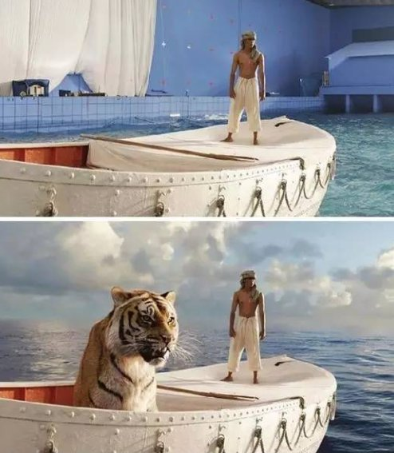
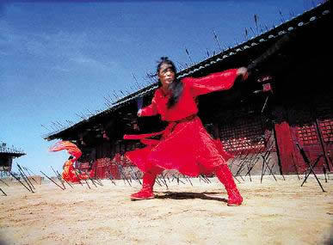
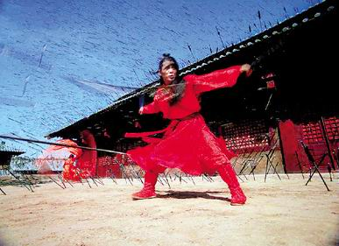
1.2.3数字图像处理的应用
数字图像处理
文化娱乐方面
  电视画面的数字编辑
  动画的制作
  纺织工艺品设计、服装设计与制作、发型设计
  文物资料照片的复制和修复
  运动员动作分析和评分
现在已逐渐形成一门新的艺术—计算机美术

Slide 28
1.3 数字图像处理面临的问题
1.3.1图像的多义性
1.3.2环境因素的影响
1.3.3图像数据量大

Slide 29
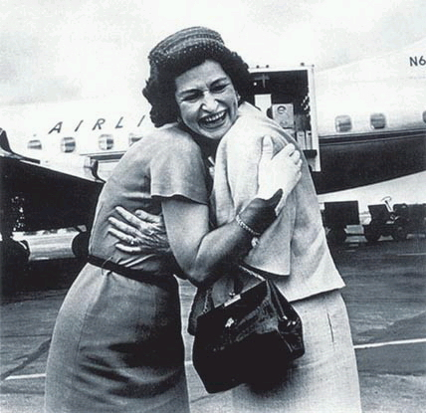


1.3.1图像的多义性
面临的问题
三维场景被投影为二维图像，深度和不可见部分的信息被丢失，因而会出现不同形状的三维物体投影在图像平面上产生相同图像的问题
不同视角获取同一物体的图像也会有很大的差异
如图，B的尺寸比A的尺寸大，但两个球投影到平面后大小相似

Slide 30
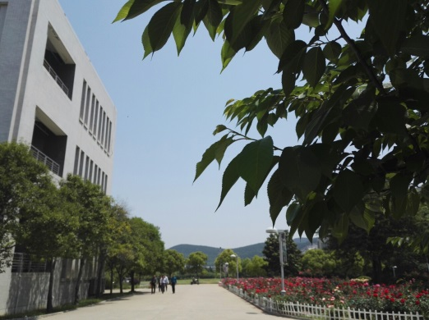
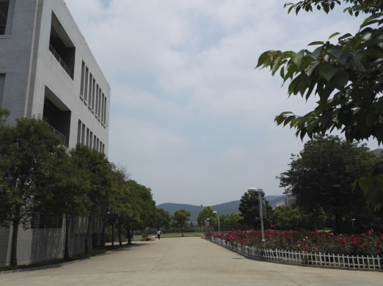
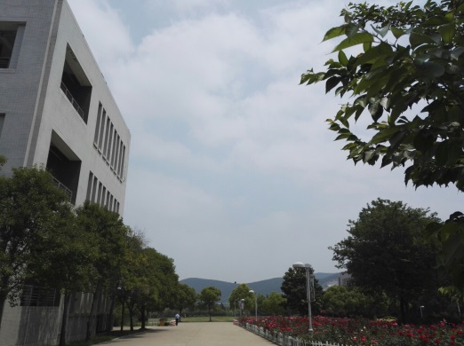
1.3.2环境因素的影响
面临的问题
场景中的诸多因素，包括照明、物体形状、表面颜色、摄像机以及空间关系变化都会对生成的图像有影响，因此，当任何一个因素发生变化时，都会对图像产生影响

Slide 31
1.3.3图像数据量大
面临的问题
1024×768的真彩色24位图像，存储每一个像素点需3个字节，总的大小为：
1024×768×3Byte≈2.3MB
如果处理的是视频图像序列，则数据量更大。
CIF格式10分钟未压缩视频数据量：
352×288×3Byte×10min×60s/min×30帧/s
≈5TB
巨大的数据量给存储、处理、传输带来了很多的问题

Slide 32
1.4 相关术语
图像处理
  狭义理解
  广义理解
计算机视觉
机器视觉
图像工程
不同术语的核心技术都是处理并理解图像信息，因应用环境不同，语义的侧重点不同

Slide 33



1.5图像处理仿真
工欲善其事必先利其器
MATLAB：面对科学计算、可视化
以及交互式程序设计的高科技计
算环境
Python：面向对象的解释型计算
机程序设计语言
OpenCV：跨平台计算机视觉库，
实现了图像处理和计算机视觉方
面的很多通用算法

Slide 34
思考与练习
1.1什么是图像？图像可以分成哪些类别？有哪些特点？
1.2数字图像处理的主要内容是什么？主要方法有哪些？
1.3结合个人经历，举例说明一种图像处理技术及其在日常生活中的应用。
1.4查阅资料，试说明数字图像成像器件、图像输入输出设备及其原理。
1.5观看一个视频游戏、电视或电影片断，思考数字图像技术如何用于产生特殊视觉效果。
1.6熟悉MATLAB仿真环境。

